Slide 1
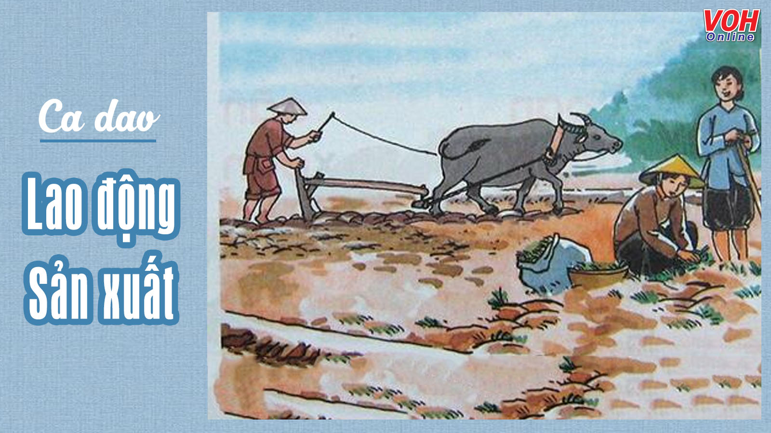
BÀI 3: LAO ĐỘNG CẦN CÙ, SÁNG TẠO

Slide 2




Trò chơi: Ai nhanh ai giỏi
Em hãy tìm những câu ca dao tục ngữ nói về cần cù sáng tạo trong lao động
LUẬT CHƠI:
- Số người tham gia: 5 bạn
- Cách thức: Các bạn đứng vòng tròn. Lần lượt đọc câu ca dao, tục ngữ, thành ngữ nói về lao động cần cù, sáng tạo. (Không được đọc lặp lại câu của người khác.) Đến lượt, bạn nào không đọc được sẽ bị loại.

Slide 3

MỞ ĐẦU
Em hãy tìm những câu ca dao, tục ngữ, thành ngữ nói về sự cần cù, sáng tạo trong lao động.

Slide 4

Em hãy tìm những câu ca dao, tục ngữ, thành ngữ nói về sự cần cù, sáng tạo trong lao động.

Slide 5


Slide 6


Slide 7
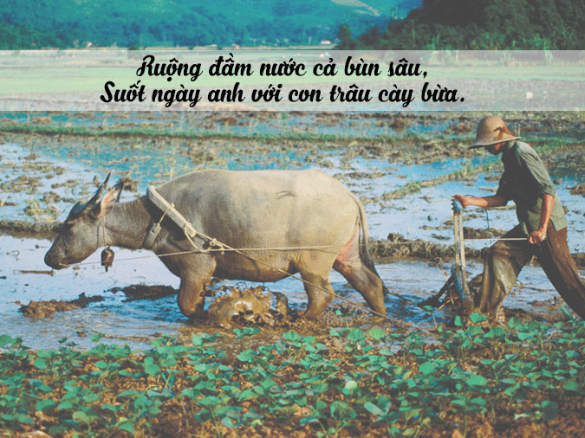

Slide 8

Em hãy tìm những câu ca dao, tục ngữ, thành ngữ nói về sự cần cù, sáng tạo trong lao động.

Slide 9
KHÁM PHÁ
1. Khái niệm và biểu hiện của cần cù, sáng tạo trong lao động.
Thiếu tướng Giáo sư Viện sĩ Trần Đại Nghĩa, chính tên là Phạm Quang Lễ, sinh ra ở tỉnh Vĩnh Long. Sau khi tốt nghiệp Trung học ở Sài Gòn, năm 1935 ông tiếp tục học các Trường Đại học Kĩ thuật điện, Viện Nghiên cứu máy bay và Đại học Xoóc-bon. Sau đó ông làm việc ở công trường cầu cống, xưởng chế tạo máy bay vũ khí quân giới, Năm 1912 ông sang Đức làm việc trong xưởng chế tạo máy bay và Viện Nghiên cứu vũ khi Năm 1946, Chủ tịch Hồ Chí Minh sang Pháp, Ông đã về nước cùng với Người, được giao chức Cục trưởng cục Quân giới. Trong kháng chiến chống Pháp, ông đã sáng chế được các vũ khí súng không giật (SKZ ), súng ba dô ca góp phần quan trọng về quân khí để giết giặc... Trong huyền cảnh khắc nghiệt của chiến tranh và tình trạng lạc hậu về mọi mặt, ông đã tận dụng các phương tiện hiện có để góp phần quan trọng cho sự nghiệp giữ nước và dựng nước. Năm 1948, ông được phong hàm Thiếu tướng, năm 1952, được tuyên dương Anh hùng lao động. Trong dịp này Bác Hồ đã khen ngợi. Kĩ sư Nghĩa rất giỏi khoa học máy, nhưng khi thực hành thì không "máy móc”.
Em hãy cho biết sự cần cù, sáng tạo trong lao động được thể hiện như thế nào trong từng thông tin trên.
Luôn chủ động suy nghĩ để cải tiến, đổi mới, chế tạo máy bay, vũ khí quân giới.

Slide 10
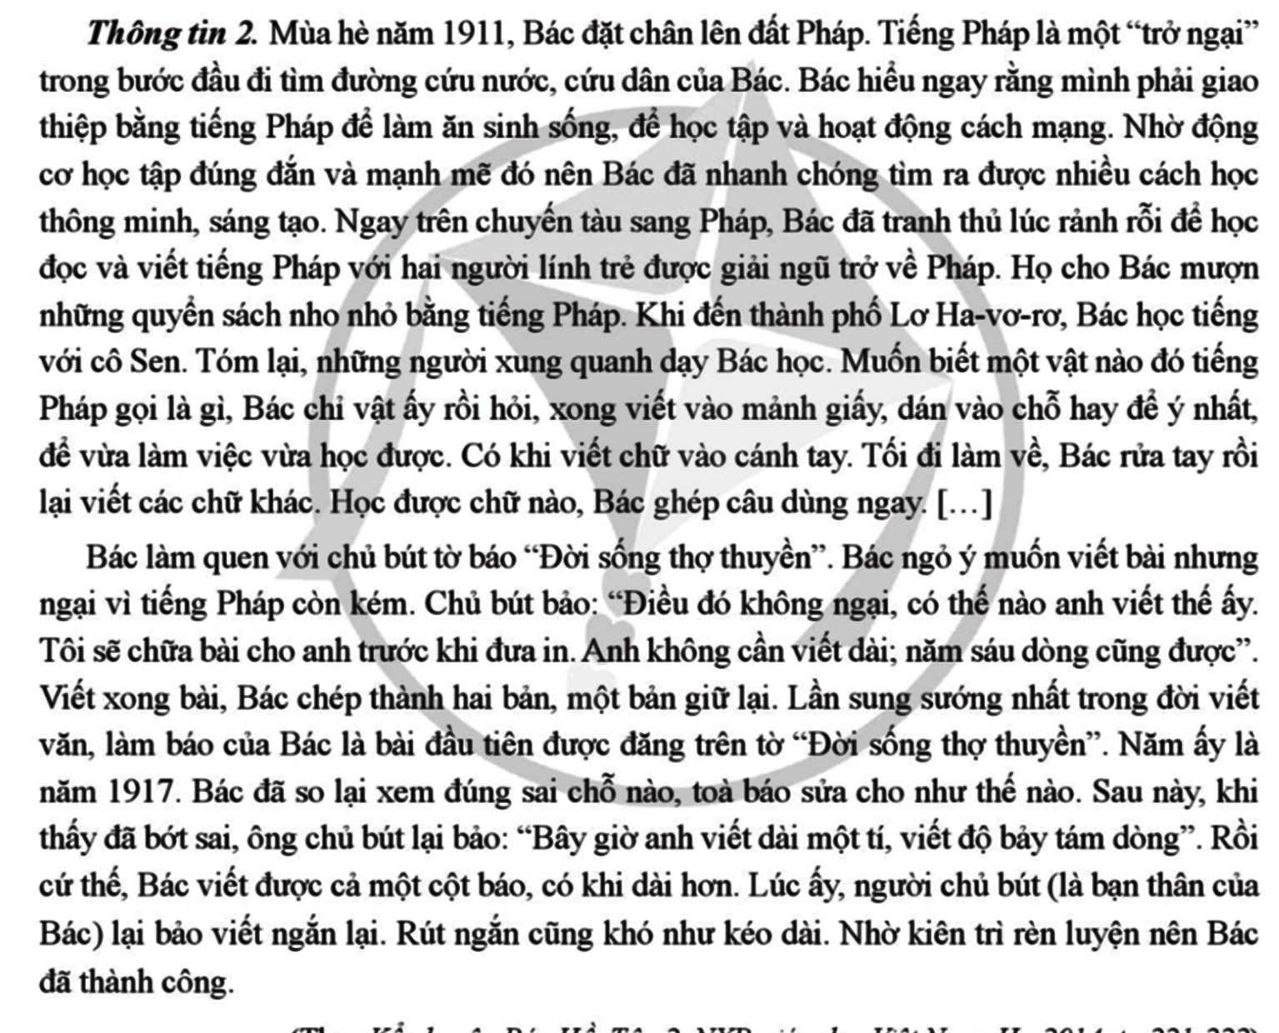
Em hãy cho biết sự cần cù, sáng tạo trong lao động được thể hiện như thế nào trong từng thông tin trên.
Là sự chăm chỉ một cách thường xuyên, không ngại khó khăn, gian khổ; tích cực trau dồi bản thân ngày một tốt đẹp và hoàn thiện hơn.

Slide 11
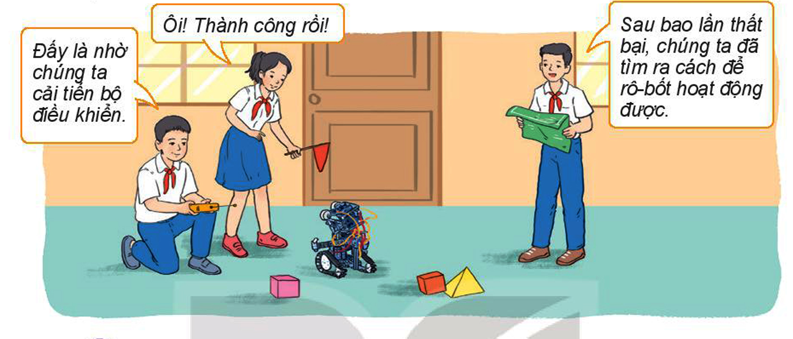
Em hãy kể thêm những biểu hiện khác của sự cần cù, sáng tạo trong lao động.
Cần cù đọc sách, nghiên cứu, vẽ sơ đồ thực hành và cải tiến rô bốt tới khi thành công và hoạt động được.

Slide 12
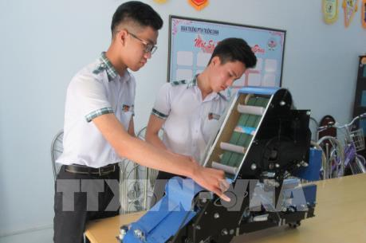

Slide 13
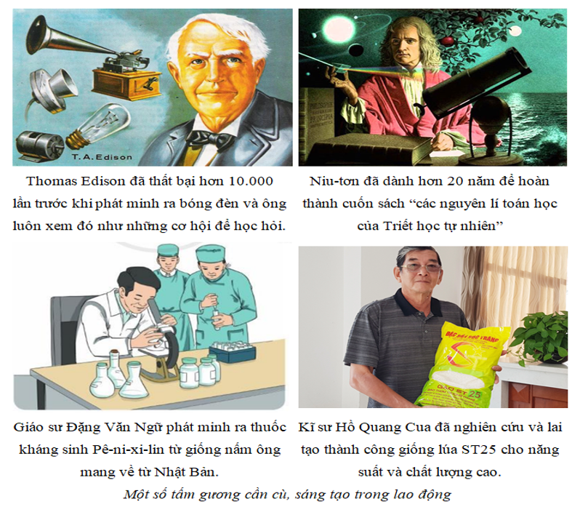

Slide 14
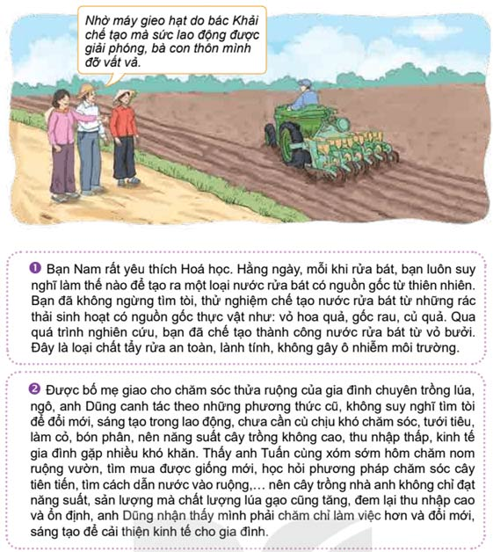

Slide 15
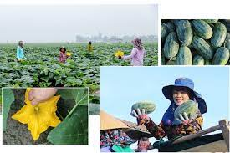

Slide 16
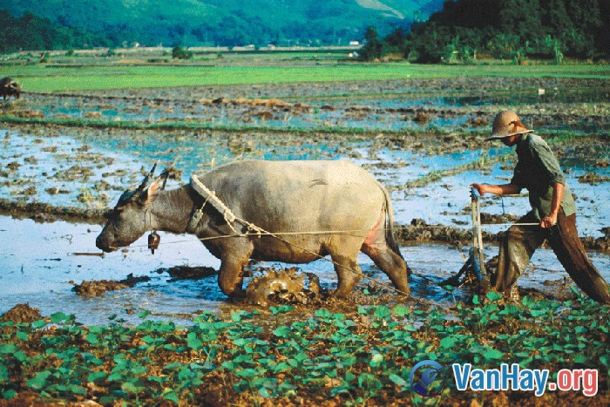

Slide 17
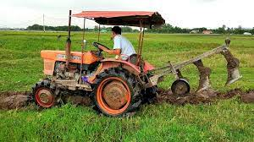

Slide 18
CẦN CÙ, SÁNG TẠO, BIỂU HIỆN CỦA CẦN CÙ, SÁNG TẠO
Cần cù trong lao động là sự chăm chỉ một cách thường xuyên, không ngại khó khăn, gian khổ.
Sáng tạo trong lao động là luôn chủ động suy nghĩ để cải tiến, đổi mới trong quá trình lao động nhằm nâng cao năng suất, chất lượng, hiệu quả công việc.
Chăm chỉ, nỗ lực vươn lên trong học tập và cuộc sống
Luôn suy nghĩ, cải tiến tìm tòi cái mới.
Tích cực trau dồi bản thân để trở thành công dân tốt, có ích cho xã hội.
Tìm cách giải quyết tối ưu để nâng cao chất lượng, hiệu quả công việc.
Sửa chữa sai lầm, rút ra bài học cho bản thân
Làm việc thường xuyên

Slide 19


Slide 20
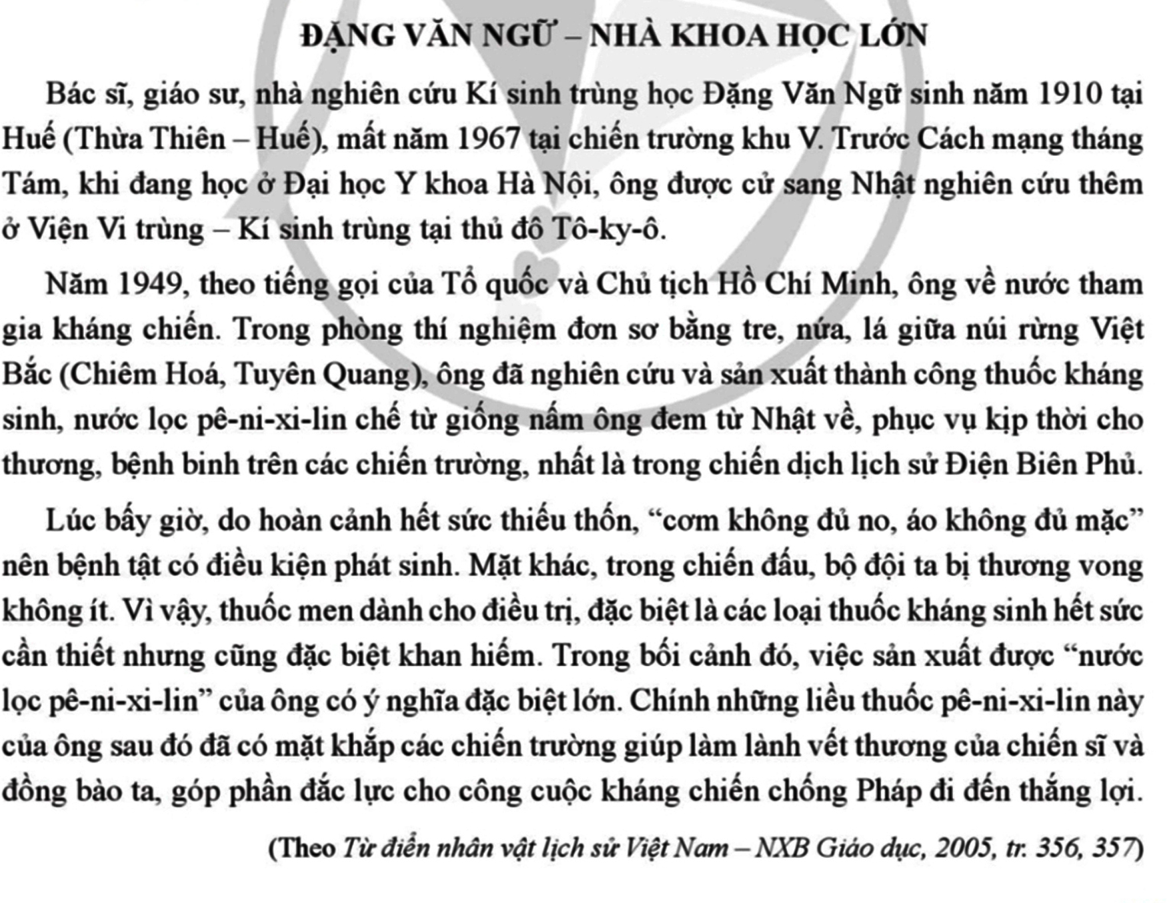
2. Ý nghĩa của cần cù, sáng tạo trong lao động.

Slide 21


Thảo luận nhóm
a) Em hãy cho biết những việc làm nào của Giáo sư Đặng Văn Ngữ thể hiện sự cần cù, sáng tạo. Những việc làm đó mang lại kết quả gì?
b) Theo em, cần cù, sáng tạo trong lao động có ý nghĩa như thế nào?

Slide 22
Thảo luận nhóm
a.Trong phòng thí nghiệm đơn sơ bằng tre, nứa, lá giữa rừng núi Việt Bắc, ông đã nghiên cứu và sản xuất thành công thuốc kháng sinh, nước lọc pê ni xi nin chế từ giống nấm ông đem về từ nhật phục vụ cho thương binh bệnh binh.
b. - Cần cù, sáng tạo trong lao động giúp con người:
+Hoàn thiện và phát triển phẩm chất, năng lực để nâng cao hiệu quả lao động, góp phần xây dựng quê hương, đất nước.
+ Được mọi người yêu quý, tôn trọng.

Slide 23
Ý NGHĨA CỦA CẦN CÙ, SÁNG TẠO TRONG LAO ĐỘNG.
Cần cù, sáng tạo trong lao động giúp con người
Hoàn thiện và phát triển phẩm chất, năng lực của mỗi cá nhân để nâng cao hiệu quả lao động, góp phần xây dựng quê hương, đất nước
Tạo ra được nhiều giá trị vật chất, tinh thần góp phần cải thiện và nâng cao đời sống
Được mọi người yêu quý, tôn trọng

Slide 24
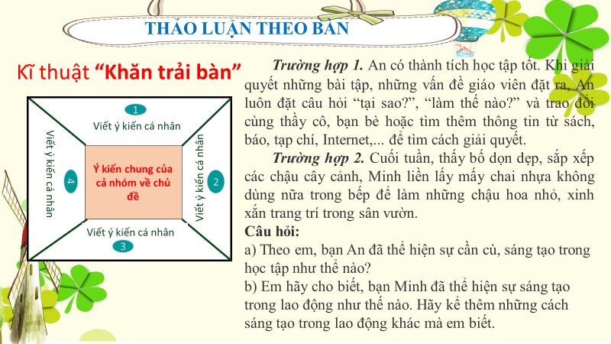

Slide 25
3. Thực hiện lao động cần cù, sáng tạo.
Trường hợp 1. An có thành tích học tập tốt. Khi giải quyết những bài tập, những vấn đề giáo viên đặt ra, An luôn đặt câu hỏi “tại sao?”, “làm thế nào?” và trao đổi cùng thầy cô, bạn bè hoặc tìm thêm thông tin từ sách, báo, tạp chí, Internet,... để tìm cách giải quyết.
Trường hợp 2. Cuối tuần, thấy bố dọn dẹp, sắp xếp các chậu cây cảnh, Minh liền lấy mấy chai nhựa không dùng nữa trong bếp để làm những chậu hoa nhỏ, xinh xắn trang trí trong sân vườn.
a) Theo em, bạn An đã thể hiện sự cần cù, sáng tạo trong học tập như thể nào?
b) Em hãy cho biết, bạn Minh đã thể hiện sự sáng tạo trong lao động như thế nào. Hãy kể thêm những cách sáng tạo trong lao động khác mà em biết.
Bạn An đã thể hiện sự cần cù, sáng tạo trong học tập bằng việc chủ động trong học tập.
Bạn Minh đã thể hiện sự sáng tạo trong lao động bằng việc tái chế chai nhựa không sử dụng thành những chậu hoa.

Slide 26
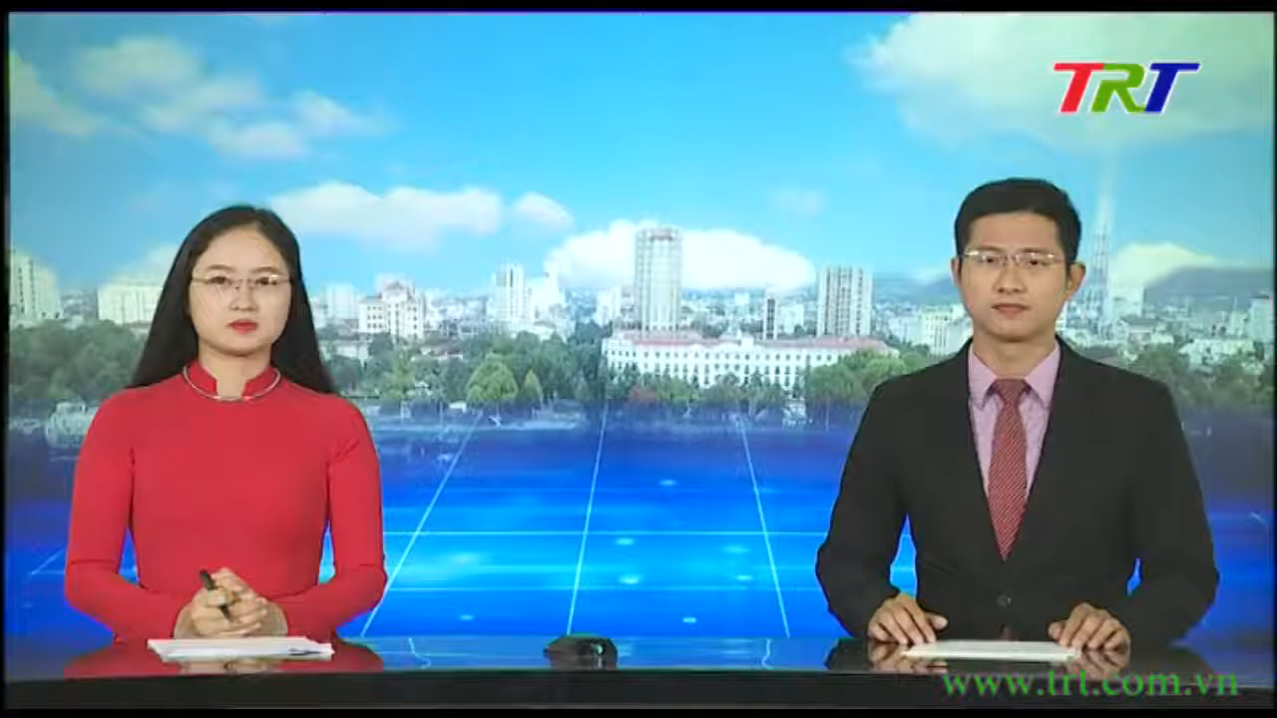
Cho hs xem video về một số tấm gương năng động sáng tạo
Theo em, cần làm gì để rèn luyện cần cù, sáng tạo trong lao động.?

Slide 27

HỌC SINH RÈN LUYỆN PHẨM CHẤT CẦN CÙ, SÁNG TẠO
Chủ động học tập, lao động, quý trọng và học hỏi những tấm gương cần cù, sáng tạo trong lao động
Học sinh
Yêu quý lao động, khiêm tốn tìm hiểu,những tấm gương cần cù, sáng tạo trong học tập, lao động.
Học sinh
Học sinh
Phê phán những biểu hiện lười biếng ý lại trong học tập, lao động.

Slide 28
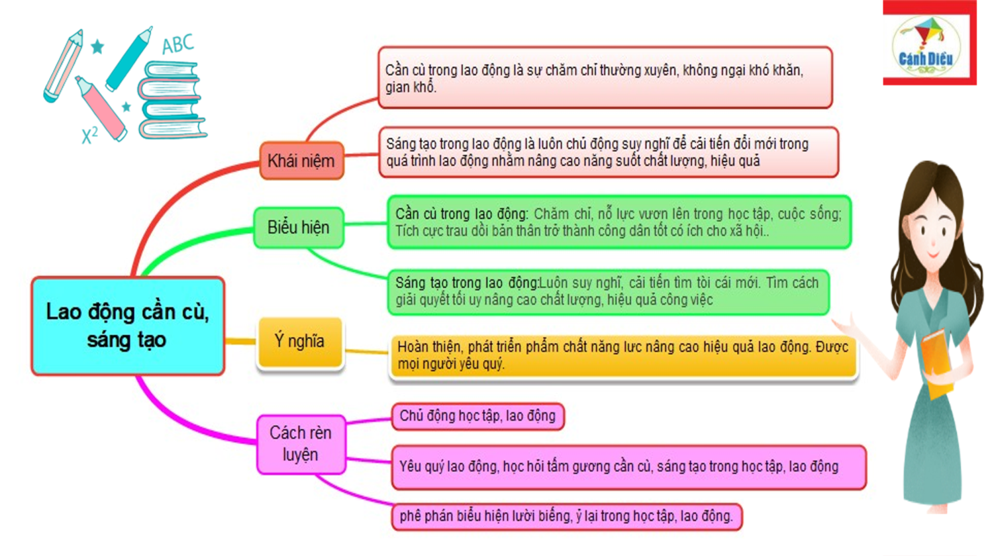

Slide 29
LUYỆN TẬP
Bài tập 1: Trong những việc làm dưới đây, việc làm nào thể hiện sự cần cù, sáng tạo trong học tập, lao động? Vì sao?
A. Làm đề cương ôn tập các môn học bằng sơ đồ tư duy.
B. Vẽ tự do trên tường đường phố.
C. Lập bảng kế hoạch thực hiện việc nhà trong một tháng.
D. Học tiếng Anh qua các bài hát.
E. Trao đổi kinh nghiệm học tập với các bạn trong lớp.
G. Tìm nhiều cách khác nhau để giải quyết một vấn đề giáo viên đưa ra.
H. Sử dụng túi vải thay túi ni-lông khi đi mua hàng.

Slide 30
Bài tập 1: Trong những việc làm dưới đây, việc làm nào thể hiện sự cần cù, sáng tạo trong học tập, lao động? Vì sao?
Những việc làm thể hiện sự cần cù, sáng tạo trong học tập và lao động là: | Giải thích: những việc làm này đã thể hiện:
+ Làm đề cương ôn tập các môn học bằng sơ đồ tư duy. | + Thái độ và quyết tâm nỗ lực vươn lên, không ngại khó khăn, gian khổ trọng học tập và lao động; + Sự suy nghĩ để tìm tòi ra cái mới, tìm cách giải quyết tối ưu để nâng cao chất lượng và hiệu quả công việc.
+ Lập bảng kế hoạch thực hiện việc nhà trong một tháng.
+ Học tiếng Anh qua các bài hát.
+ Trao đổi kinh nghiệm học tập với các bạn trong lớp.
+ Tìm nhiều cách khác nhau để giải quyết một vấn đề giáo viên đưa ra.
+ Sử dụng túi vải thay túi ni-lông khi đi mua hàng.

Slide 31



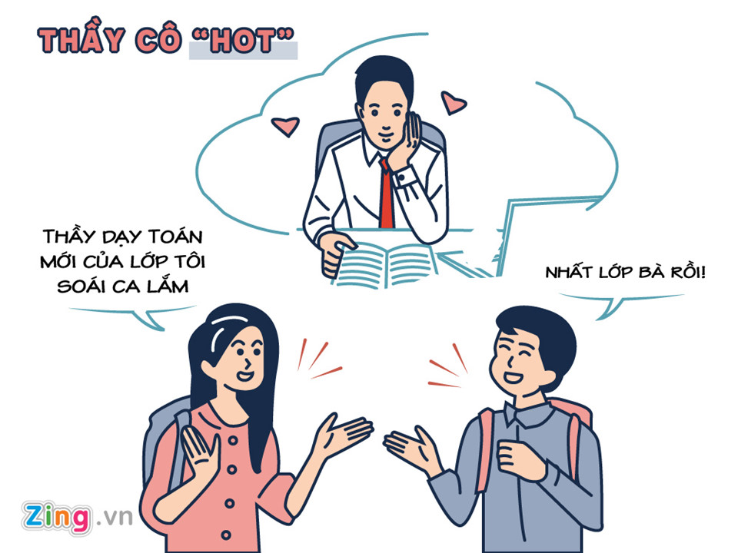
TRò chơi: Đóng vai
Đóng vai xử lí tình huống
B Nếu em là B em sẽ nói gì với A
a) Theo em, lời nói của bạn A như vậy có đúng không? Vì sao?
.
Trong giờ làm việc nhóm, bạn A nói riêng với bạn B: “Nhóm mình có bạn H học giỏi nên chúng mình không cần suy nghĩ hay làm gì đâu, vì đã có bạn H làm hết rồi".

Slide 32

Bài tập 2: Trong giờ làm việc nhóm, bạn A nói riêng với bạn B: “Nhóm mình có bạn H học giỏi nên chúng mình không cần suy nghĩ hay làm gì đâu, vì đã có bạn H làm hết rồi".
a) Theo em, lời nói của bạn A như vậy có đúng không? Vì sao?
b) Nếu em là bạn B, em sẽ nói gì với A?
a) Lời của bạn A như vậy là không đúng. Bởi vì lời nói ấy thể hiện sự thiếu tự giác, thiếu trách nhiệm trong công việc chung của nhóm, ỉ lại vào bạn H quá nhiều, thiếu đi sự cần cù, sáng tạo trong học tập.
b) Nếu là bạn B, em sẽ giải thích cho A hiểu về vai trò và trách nhiệm của mỗi người trong công việc chung. Nếu A vẫn không nghe, em sẽ nêu ý kiến với trưởng nhóm đánh giá đúng sự đóng góp của các thành viên và cho điểm.

Slide 33


Hoạt động: Chia sẻ
Bài tập 3: Thấy khách đến cửa hàng bánh của mình ngày càng giảm, anh T đã nghĩ ra nhiều cách để thu hút khách như: bổ sung thêm nhiều vị mới, thiết kế lại nhãn dán, giảm giá, tích điểm đổi quà,...
Em nhận xét thế nào về việc làm của anh T? Hãy kể thêm những việc làm thể hiện sự sáng tạo trong lao động mà em biết.

Slide 34

Bài tập 3: Thấy khách đến cửa hàng bánh của mình ngày càng giảm, anh T đã nghĩ ra nhiều cách để thu hút khách như: bổ sung thêm nhiều vị mới, thiết kế lại nhãn dán, giảm giá, tích điểm đổi quà,...
Em nhận xét thế nào về việc làm của anh T? Hãy kể thêm những việc làm thể hiện sự sáng tạo trong lao động mà em biết.
Việc làm của anh T cực kì sáng tạo và thông minh, anh T làm như vậy sẽ thu hút được rất nhiều khách hàng bởi những chương trình mới anh mang đến.

Slide 35
NHỮNG VIỆC LÀM THỂ HIỆN SỰ SÁNG TẠO TRONG LAO ĐỘNG:
Tận dụng kỹ năng làm việc nhanh và hiệu quả
Sáng tạo các giải pháp phù hợp với nhu cầu của công việc.Đề xuất các ý tưởng để giải quyết vấn đề
Đưa ra các cải tiến để cải thiện thời gian và chi phí. Tạo ra các giải pháp hoàn thiện
Sử dụng các công nghệ, phương pháp và các công cụ mới để tối ưu hóa quy trình
Đề xuất các cách để tối ưu hóa các thủ tục.Thiết kế các giải pháp để giải quyết các vấn đề phức tạp

Slide 36

Bài tập 4: Ca dao Việt Nam có câu:
“Đời người có một gang tay
Ai hay ngủ ngày còn được nửa gang”.
Em hãy cùng bạn thảo luận và chia sẻ về ý nghĩa của câu ca dao trên.
Câu ca dao muốn khuyên mọi người: hãy chăm chỉ, cần cù trong lao động và học tập; không nên lười nhác, lãng phí thời gian.

Slide 37





HOẠT ĐỘNG DỰ ÁN
Bài tập 1: Em hãy sưu tầm những bài báo, hình ảnh, tư liệu về những tấm gương cần cù, sáng tạo trong lao động để xây dựng thành tập san trưng bày tại lớp.
Bài tập 2: Em hãy chia sẻ một việc làm thể hiện sự cần cù, sáng tạo trong lao động của em với bạn bè, thầy cô trong lớp

